Slide 1
Gerontología Conductual: Aplicación de métodos conductuales a los problemas de adultos mayores
Louis D. Burgio y Kathryn L. Burgio (1987)
Ps Jaime E Vargas M
A515TE

Slide 2
Resumen
Los adultos mayores están sub representados en la investigación y en el análisis conductual aplicado, debido a los datos que sugieren que los problemas conductuales tienen amplia prevalencia, tanto en la comunidad como en el caso de los adultos mayores institucionalizados. Investigaciones preliminares sugieren que los procedimientos conductuales pueden emplearse efectivamente para tratar diversos problemas conductuales geriátricos. Nosotros discutimos diversas áreas dentro de la geriatría conductual, que se verían beneficiadas con investigación adicional, incluyendo estudios de campo básicos, auto manejo, entrenamiento de cuidadores comunitarios, entrenamiento y manejo de personal institucional, así como una farmacología gerontológica conductual. Se discuten consideraciones especiales para adaptar procedimientos conductuales y se ofrecen sugerencias para expandir el papel del análisis conductual en los cuidados geriátricos.

Slide 3
Desde su concepción, la gerontología ha sido guiada por un modelo de envejecimiento basado en el decremento biológico (Baltes y Barton, 1977). Aun cuando resulta innegable que ciertas habilidades declinan con la edad avanzada, las condiciones alteradas del ambiente frecuentemente interactúan con las variables biológicas en el adulto mayor, para producir deficiencias o excesos conductuales.
Los factores ambientales afectan la conducta de dos maneras. Primero, como fue descrito por Lindsley (1964) y luego por Skinner (1983), la persona mayor tiene deficiencias limitando el rango de estímulos discriminativos que pueden controlar su conducta en ambientes ordinarios. Segundo, las contingencias de reforzamiento para el adulto mayor pueden conducir a comportamientos inefectivos.
La gerontología conductual es el estudio de cómo eventos ambientales antecedentes y consecuentes interactúan con el organismo añoso para producir conducta.

Slide 4
Es comúnmente reconocido que el campo de la gerontología conductual justo se está desarrollando. Sus datos también indican que el campo era virtualmente inexistente antes de 1972.
La incidencia de problemas conductuales geriátricos ha sido investigada en dos estudios. Zimmer, Watson y Treat (1984) encuestaron a 42 asilos y encontraron que 64% de los 3,456 residentes eran descritos por las jefas de enfermeras como manifestantes de problemas conductuales significativos. Bugio, Tice y Engel (1985) entrevistaron al personal de cuidados primarios en un asilo urbano, respecto a los problemas conductuales exhibidos por sus 154 pacientes ancianos. La entrevista presentaba definiciones de 23 problemas conductuales frecuentes en las instituciones. Los resultados mostraron que todos los 23 problemas estaban ocurriendo. Algunos eran mostrados por el 1% de pacientes, otros problemas como la movilidad y la incontinencia eran mostrados por la mayoría de pacientes (92% y 82% respectivamente). Los resultados de estos estudios sugieren que los problemas conductuales son comunes en escenarios de cuidados geriátricos de largo término.

Slide 5
Estudio de Campo
En una serie de estudios conducidos en escenarios geriátricos de cuidados a largo plazo (Baltes, Burgess & Stewart, 1980; Baltes, Orzech, Barton & Lago, 1983; Lester & Baltes, 1978), Baltes y sus colegas observaron comportamientos dependientes e independientes en sus residentes, así como las respuestas de sus cuidadores ante estos comportamientos. Sus resultados indicaron que la conducta dependiente tenía probabilidades de ser seguida de atención positiva por parte del personal, mientras que la conducta independiente era más probable que no tuviera ninguna respuesta por parte del personal. Baltes concluyó de estos estudios, que estos escenarios refuerzan los comportamientos dependientes.
…..

Slide 6
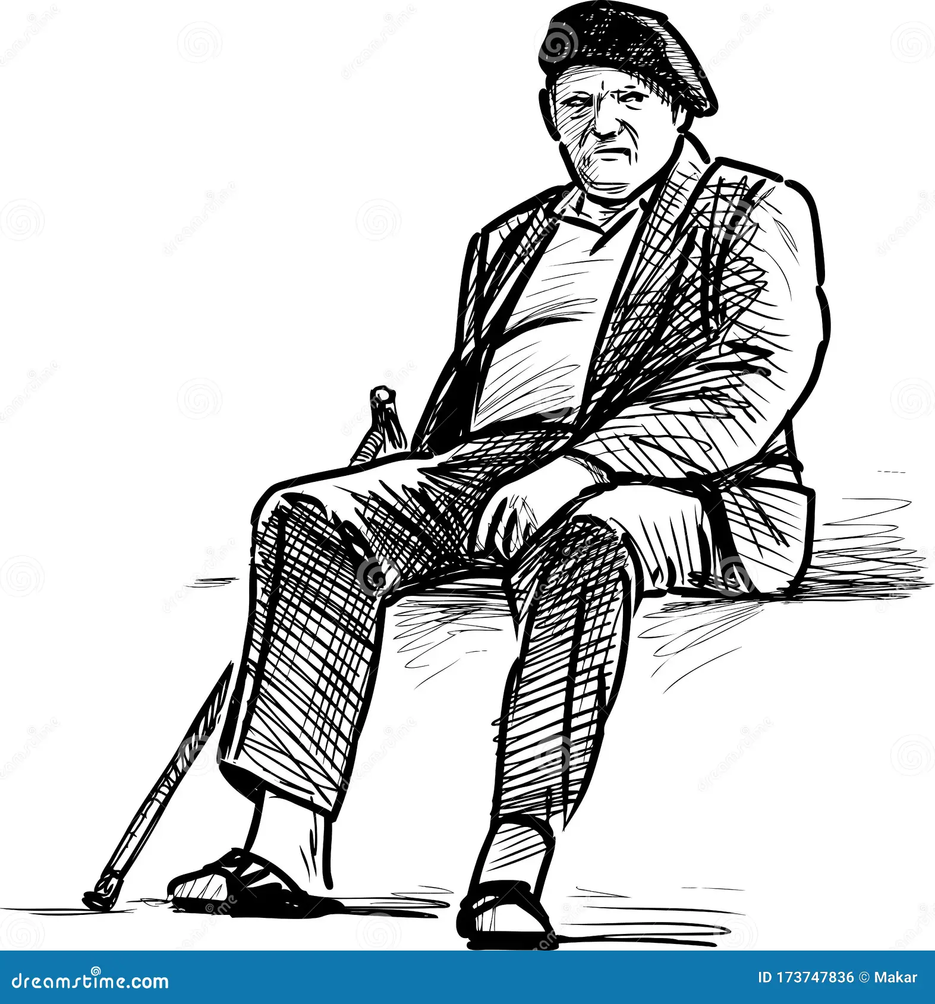
Estos hallazgos nos permiten determinar como es que los ambientes de las personas de edad pueden ser deficientes en promover condiciones para mantener un comportamiento efectivo. También pueden sugerir cómo el ambiente actual puede ser alterado para producir un funcionamiento más adaptativo. En los ambientes institucionales, las investigaciones de campo pueden obtener información importante acerca de las condiciones ambientales que contribuyen a las bajas tasas de interacción social e involucramiento en actividades, aspectos frecuentemente observados en estos escenarios.

Slide 7
Gerontología Conductual en la Comunidad
En los Estados Unidos durante 1984, 95% de personas mayores de 65 años de edad vivían en la comunidad. Cuarenta por ciento de hombres y 38% de mujeres vivían solos. Se estimó entonces que del 10 al 20% de los adultos mayores en la comunidad tenían un grado significativo de pérdida de memoria, desorientación o declinación de funciones intelectuales, que podrían contribuir a excesos o déficits conductuales.
Aunque la mayoría de la comunidad que atraviesan el envejecimiento no experimentan estos déficits en un grado significativo, los cambios en la vida normal al envejecer (e.g., jubilación o fallecimiento de la pareja) pueden resultar en una pérdida importante de reforzadores y de funciones adaptativas.
…..

Slide 8
Una meta importante para personas de edad consiste en arreglar sus ambientes para compensar cualquier déficit ambiental o biológico, asociado con la edad avanzada. Por ejemplo, se han usado procedimientos conductuales para aumentar la participación de los adultos mayores en eventos comunitarios recreacionales (Pierce, 1975) y participación en programas para adoptar un abuelo (Fabry & Reid, 1978).
Una estrategia mejor podría ser el empleo de procedimientos conductuales para preparar al anciano para enfrentar los cambios de la vida y así prevenir el desarrollo de problemas conductuales.
Al menos dos estrategias generales parecen prácticas para prevenir o compensar por estas deficiencias: enseñar habilidades conductuales de auto cuidado y entrenar a los cuidadores en el uso de procedimientos de manejo conductual.

Slide 9
Auto Manejo
Los procedimientos de auto manejo conductual han sido empleados para tratar efectivamente problemas conductuales en una variedad de poblaciones clínicas y normales (Kanfer & Karoly, 1982). Muchos de los procedimientos parecen aplicables para clientes de edad viviendo en la comunidad y deberían ser considerados para aquellas personas que viven solas.
Lo que es particularmente atractivo acerca del auto cuidado conductual es que, una vez que los clientes aprenden estas habilidades, pueden tener los elementos para adaptarlas a otros problemas conductuales con un contacto mínimo con el terapeuta.
Desafortunadamente muy pocas investigadores han examinado la aplicación del auto manejo conductual con los adultos mayores, aunque componentes del auto manejo han sido incorporados en paquetes de tratamiento. …..

Slide 10
Whitehead, Burgio y Engel (1985) emplearon un programa de toilette auto dirigido y biofeedback para enseñar habilidades de auto manejo a 17 pacientes ancianos con incontinencia fecal. Los pacientes mostraron un promedio de 78% de reducción en la frecuencia de la incontinencia fecal.
Burgio, Whitehead y Engel (1985) también usaron un paquete de tratamiento que incluía auto supervisión, un programa auto dirigido de toilette, ejercicios del piso pélvico y biofeedback con pacientes ambulatorios en tratamiento por incontinencia urinaria. El tratamiento resultó en una reducción promedio de 85% en la incontinencia de 39 pacientes de edad.
Así mismo, hay un reporte del empleo de estas técnicas con personal de trabajo social visitando hogares en la comunidad (Linsk, Pinkston & Green, 1982)

Slide 11
Entrenamiento de Cuidadores
Ocho por ciento de los varones mayores y 16% de las mujeres de edad con más de 65 años habitan en hogares con miembros de la familia y dependen de ellos en algún grado. Como se dijo antes, la emergencia de problemas conductuales en clientes adultos mayores puede conducir a estresar a sus cuidadores y se piensa que esto es un determinante definitivo para la decisión familiar de institucionalizar al familiar de edad avanzada.
Pinkston y sus colegas se han dedicado a enseñar a los miembros de la familia habilidades conductuales que les ayudarán a prevenir los problemas conductuales o que ayudarán a manejar estos problemas si se presentan. Su programa de intervención, denominado Elderly Support Project, fue adaptado de la literatura sobre entrenamiento de padres. Los resultados obtenidos hasta ahora sugieren que el programa ha sido efectivo en ayudar a las familias para cuidar a sus ancianos dependientes y a evitar la institucionalización (Linsk et al, 1982; Pinkston & Linsk, 1984). Es necesaria más investigación en esta importante área.

Slide 12
Gerontología Conductual en Ambientes Institucionales
Basada en los resultados de sus series de estudios de campo mostrando que el personal tiende a reforzar conductas dependientes de los pacientes, Baltes propuso que si el personal pudiera mejor reforzar conductas independientes en los pacientes, la ocurrencia de estas conductas aumentaría (Baltes & Barton, 1977). En los comportamientos dependientes de las personas de edad se incluyen la movilidad restringida, la incontinencia y el apoyarse en la asistencia del personal en actividades de auto cuidado (Silberstein, Kossowsky & Lilus, 19779.
Han sido exitosos los procedimientos conductuales para aumentar la movilidad (Burgio, Burgio, Engel & Tice, 1986; MacDonald & Butler, 1974), para mejorar las habilidades de auto cuidado tales como alimentarse por uno mismo (Baltes & Zerbe, 1976) y para tratar la incontinencia (Schnelle, Traughber, Morgan, Embry, Binion & Coleman, 1983).

Slide 13
Así como el análisis conductual ha encontrado en otros escenarios institucionales, el resultado de los esfuerzos para aumentar y mantener habilidades funcionales depende considerablemente de la calidad de entrenamiento que recibe el personal que ofrece los cuidados directamente ( en este caso, auxiliares de enfermería), así como de contar con un sistema de administración de personal.
Una revisión reciente de la literatura reporta que las auxiliares de enfermería tienen poca comprensión de cómo es que su comportamiento afecta a la de los pacientes. El entrenamiento del personal en las instituciones de cuidados geriátricos de largo plazo generalmente es breve y se basa sobre todo en técnicas didácticas que frecuentemente resultan insuficientes para cambiar la conducta del personal (Whitman, Scibak & Reid, 1983).
…..

Slide 14
También, el desarrollo de contingencias para asegurar que el personal ejecutará las habilidades previamente aprendidas en los ambientes naturales, no se ha examinado en estos escenarios.
El análisis conductual ha desarrollado y evaluado diversos procedimientos de entrenamiento y manejo de personal efectivos que se emplean en instituciones para individuos con retardo en el desarrollo y en menos extensión, en instalaciones psiquiátricas. Los investigadores deberían enfocarse en la adaptación de estos procedimientos a las necesidades de escenarios geriátricos para cuidados de largo plazo.

Slide 15
Adaptando la Tecnología para Clientes Añosos
El análisis conductual ha desarrollado un abanico de procedimientos que efectivamente cambian la conducta. Sería ingenuo y quizá peligroso para los terapeutas aplicar estos procedimientos a las personas de edad sin considerar las necesidades especiales de esta población. Una guía en esta área podría obtenerse de los laboratorios operantes humanos que han examinado las diferencias relacionadas con la edad en el aprendizaje y en la ejecución (Baron, Menich & Perone, 1983; Perone & Baron, 1982, 1983).
Aunque los resultados son preliminares, los investigadores han descubierto diversos factores relacionados con la edad, que pueden afectar la ejecución. Por ejemplo, se ha notado que los ancianos tienden a mostrar mas ansiedad en situaciones de entrenamiento y esa ansiedad puede adversamente afectar su ejecución (Poon, Fozard & Treat, 1978). …..

Slide 16
Yesavage (1984) encontró que instruir a sujetos añosos para emplear habilidades de relajación durante una tarea de memoria, producía una ejecución superior para recordar nombres y rostros.
La ejecución intelectual puede mejorarse en los ancianos mediante el control de la fatiga pre-test (Furry & Baltes, 1973). También, Perone y Baron (1983) encontraron que las diferencias de edad para ejecutar secuencias de respuestas complejas podría reducirse al exponer gradualmente a los sujetos añosos a secuencias novedosas y con el uso de un entrenamiento extendido.

Slide 17
Algunos datos de la investigación básica
Investigadores operantes trabajando con animales también han descubierto diversas diferencias en el aprendizaje, relacionadas con la edad de los sujetos, que deberían ser consideradas por los analistas conductuales cuando estén desarrollando procedimientos para entrenamiento del desarrollo.
Goodrick (1968) y Corke (1964) encontraron que las ratas viejas muestran una mayor resistencia a la extinción, comparadas con las más jóvenes. Goodrick (1975) también encontró que los procedimientos de entrenamiento en discriminación sin errores facilitaban el aprendizaje de las ratas añosas y que la práctica masiva (múltiples ensayos por día), mejoraba el aprendizaje, particularmente en ratas con lento aprendizaje.
…..

Slide 18
Lindsley (1964) originalmente discutió el tópico crítico del reforzamiento en el anciano. Proponía que muchas personas añosas se exponen a sistemas de reforzamiento deficientes. Los programas de reforzamiento intermitente que controlan muchas de las ejecuciones de personas jóvenes, pueden resultar inadecuados para algunas personas de edad. Ellos podrían funcionar mejor en ambientes que les proporcionen reforzamiento continuo que se haga variar de acuerdo con la tasa o la intensidad de la conducta emitida (programas conjugados).
No obstante, los efectos de los programas de reforzamiento en los ancianos no se ha examinado en el laboratorio o en escenarios aplicados y esta pareciera ser un área importante para la investigación futura.

Slide 19
Referencia
Louis D. Burgio y Kathryn L. Burgio (1986)
Behavioral Gerontology: Application of Behavioral Methods to the Problems of Older Adults
Journal of Applied Behavior Analysis, 19, 321-328

